Slide 1
The Implementation and Analysis of OpenFlow-based Bandwidth Aggregation Routers in Heterogeneous Networks
異質網路中基於 OpenFlow 之 頻寬聚集路由器實作與分析
學生:賴意姍 指導老師: 吳坤熹 老師

Slide 2
研究背景
隨著網路服務越來越多樣化，在校園或企業網路中，網管人員都會在網路出入口架設負載平衡器以防止來自內部/外部的網路有大量流量進出，而導致網路速度變慢。

Slide 3
研究背景(cont.)-Storyboard

Slide 4
研究背景(cont.)-Storyboard

Slide 5
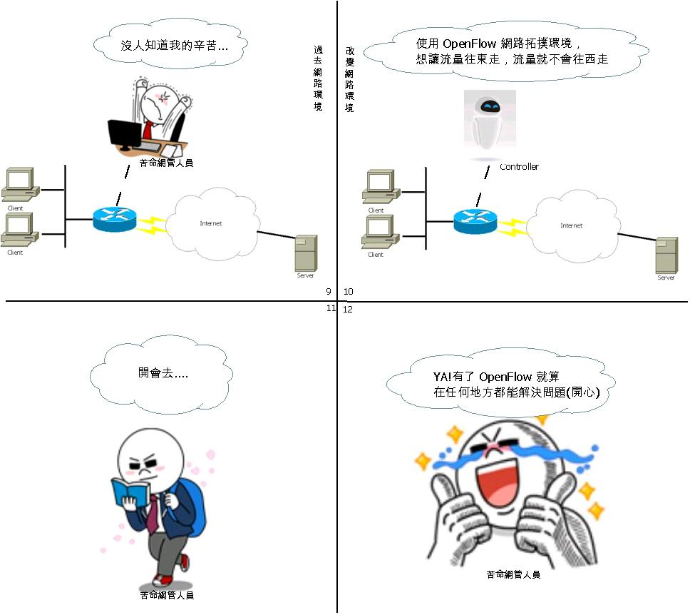
研究背景(cont.)-Storyboard

Slide 6
研究動機
目前在邊界路由器上具有非等價負載平衡，只有 CISCO 公司才有此產品，但是需要花費人力去做設定，太過於麻煩。
提供一個架構讓中小企業公司都適用。
網路管理人員或研究人員可自行定義自家網路環境，布局限在於一個軟硬體設備上。
Notes:
現今的社會中無論到何處都會使用網路進行收送資料，非常需要一個網路設備找尋最佳化的「路徑」(Router)，當路由器有多條可到達目的地網路路徑，並且這些路徑的度量值（跳數、頻寬等）相等時（即所謂的等成本度量），路由器將進行等價負載平衡；當如果發現這些路徑的度量值（跳數、頻寬等）不相等時，如果路由器具備有對應功能的話，那麼仍然能夠透過多個網路介面發送封包到相同的目的地，把它稱為非等價負載平衡。
目前路由器具有非等價負載平衡設備的公司，只有 CISCO 推出的路由器產品才有這項功能，對於一個中小型企業來說，如果需要用此設備就需要向CISCO 公司買，這是一個非常相當大的成本，並非每個中小型企業都能負荷的成本。

Slide 7
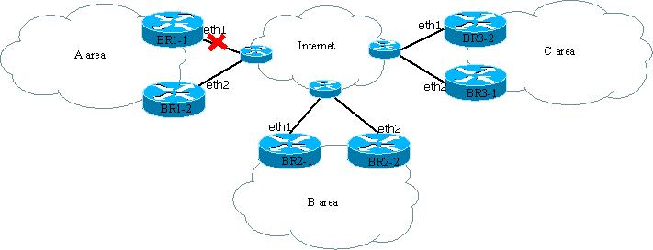
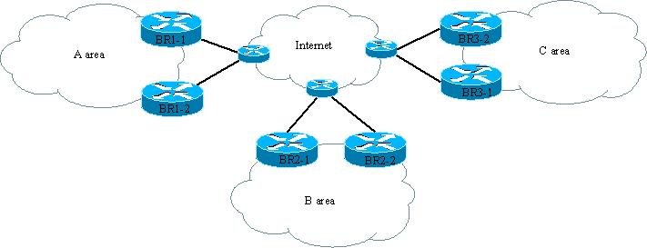
背景知識-Multihoming 技術
冗餘備援( Redundant Link )
參考來源：[5]

Slide 8
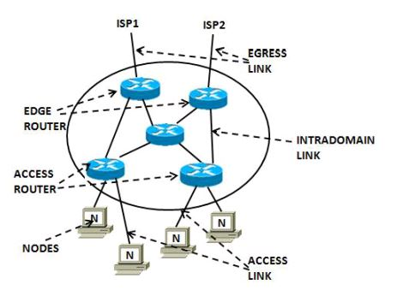
背景知識(cont.)-Multihoming 技術
負載平衡( Load Balance )
循環分配(Round-Robin)
最少流量者優先分配(Least Traffic)
最少連線者優先分配(Least User)
最快回應時間優先分配(Response Time)
權重分配(Weight Round-Robin)
使用成本分配(Cost)
參考來源：[2][3]

Slide 9
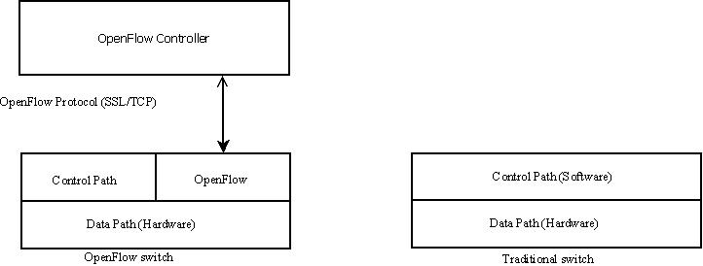
背景知識(cont.)-Software-Defined Networking (SDN)

Slide 10
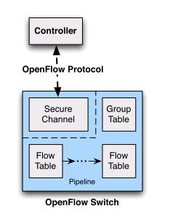
背景知識(cont.)-OpenFlow
參考來源：[1]

Slide 11
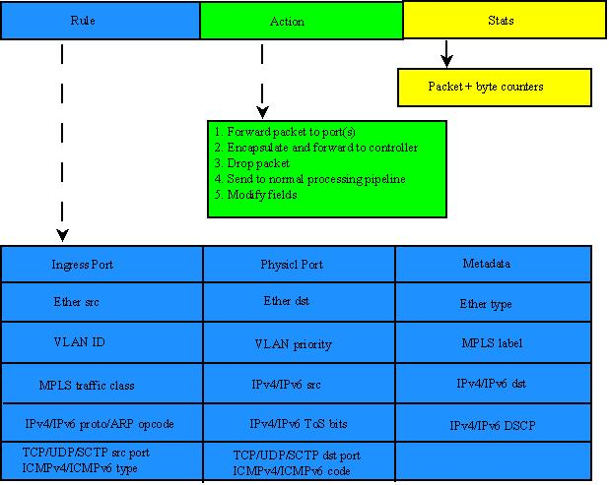
背景知識(cont.)-OpenFlow
Flow Table

Slide 12
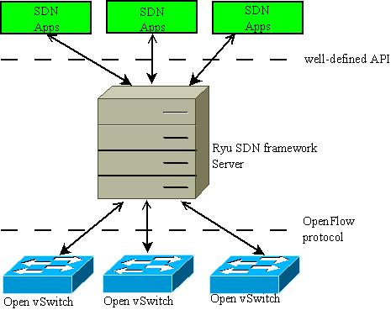
背景知識(cont.)-Ryu OpenFlow Controller

Slide 13
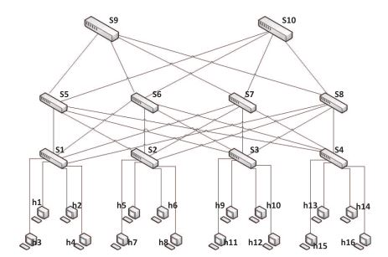
相關研究 -LABERIO
參考來源：[4]

Slide 14
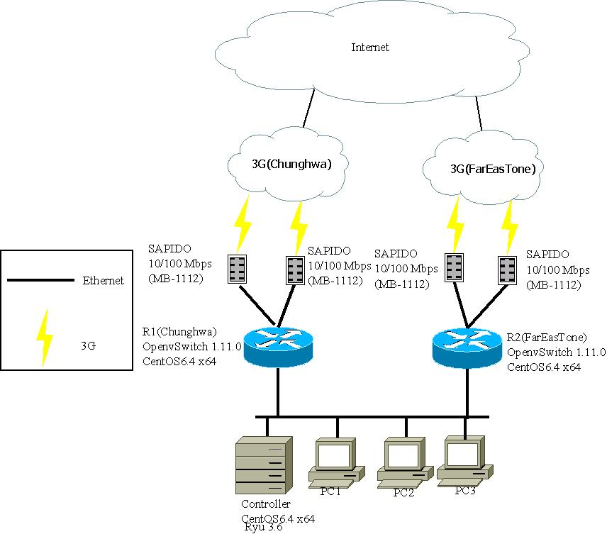
網路拓撲架構圖
Notes:
系統中主要包括了五個組成要件，第一個是建立控制核心 Ryu Controller ，用來與 Open vSwitch 建立連線通道並進行控制；第二個是 Open vSwitch ，用來管理內部使用者對外網路出入的介面；第三個是 SAPIDO，負責作為連接 3G/Wi-Fi；第四個是一台普通的 D-Link Switch，負責連接底下所有不同 LAN 電腦；第五個是使用者電腦，扮演著客戶端的需求。

Slide 15
系統實作-OpenFlow 功能介紹
類別 | 功能
Switch Features
Port Stats
Packet in
Packet out

Slide 16
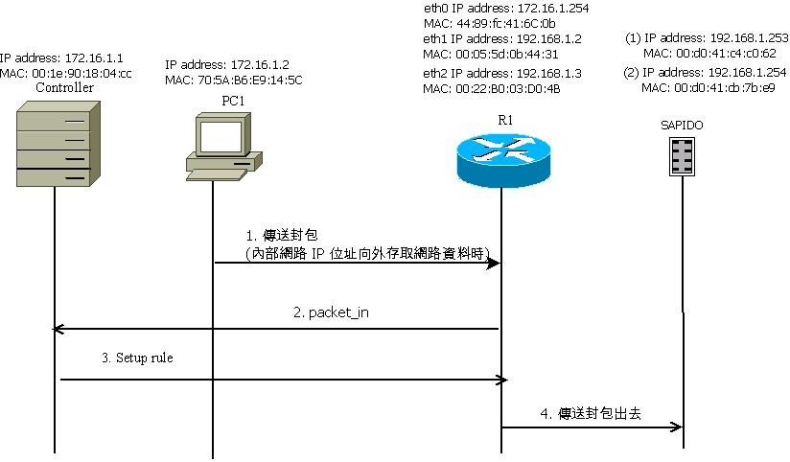
系統實作(cont.)-環境
順序 | src IP address | src MAC | dst IP address | dst MAC | 描述
1. | 172.16.1.2 | 70:5A:B6:E9:14:5C | 8.8.8.8 | 44:89:fc:41:6C:0b | PC1→R1
Notes:
首先一開始啟動 Ryu Controller ，再來讓兩台 Open vSwitch 與 Ryu Controller 建立連線，當如果底下使用者需要對外存取資料時，
如果來源 IP 位址是內部網路，然而目地 IP 位址不是，Open vSwitch Packet in 給 Ryu Controller 來處理，等待 Ryu Controller 處理完後 Ryu Controller 會 Setup rule 給 Open vSwitch，如果是從 Internet 進來的封包 Open vSwitch 也會 Packet in 給 Ryu Controller，Ryu Controller 處理完後在 Setup rule 給Open vSwitch。

Slide 17
系統實作(cont.)-環境
順序 | src IP address | src MAC | dst IP address | dst MAC | 描述
2. | 192.168.1.2 | 44:89:fc:41:6C:0b | 8.8.8.8 | 00:1e:90:18:04:cc | R1→Controller
Notes:
首先一開始啟動 Ryu Controller ，再來讓兩台 Open vSwitch 與 Ryu Controller 建立連線，當如果底下使用者需要對外存取資料時，
如果來源 IP 位址是內部網路，然而目地 IP 位址不是，Open vSwitch Packet in 給 Ryu Controller 來處理，等待 Ryu Controller 處理完後 Ryu Controller 會 Setup rule 給 Open vSwitch，如果是從 Internet 進來的封包 Open vSwitch 也會 Packet in 給 Ryu Controller，Ryu Controller 處理完後在 Setup rule 給Open vSwitch。

Slide 18
系統實作(cont.)-環境
順序 | src IP address | src MAC | dst IP address | dst MAC | 描述
3. | 192.168.1.2 | 00:1e:90:18:04:cc | 8.8.8.8 | 44:89:fc:41:6C:0b | Controller→R1
Notes:
首先一開始啟動 Ryu Controller ，再來讓兩台 Open vSwitch 與 Ryu Controller 建立連線，當如果底下使用者需要對外存取資料時，
如果來源 IP 位址是內部網路，然而目地 IP 位址不是，Open vSwitch Packet in 給 Ryu Controller 來處理，等待 Ryu Controller 處理完後 Ryu Controller 會 Setup rule 給 Open vSwitch，如果是從 Internet 進來的封包 Open vSwitch 也會 Packet in 給 Ryu Controller，Ryu Controller 處理完後在 Setup rule 給Open vSwitch。

Slide 19
系統實作(cont.)-環境
順序 | src IP address | src MAC | dst IP address | dst MAC | 描述
4. | 192.168.1.2 | 00:05:5d:0b:44:31 | 8.8.8.8 | 00:d0:41:c4:c0:62 | R1→SAPIDO
Notes:
首先一開始啟動 Ryu Controller ，再來讓兩台 Open vSwitch 與 Ryu Controller 建立連線，當如果底下使用者需要對外存取資料時，
如果來源 IP 位址是內部網路，然而目地 IP 位址不是，Open vSwitch Packet in 給 Ryu Controller 來處理，等待 Ryu Controller 處理完後 Ryu Controller 會 Setup rule 給 Open vSwitch，如果是從 Internet 進來的封包 Open vSwitch 也會 Packet in 給 Ryu Controller，Ryu Controller 處理完後在 Setup rule 給Open vSwitch。

Slide 20
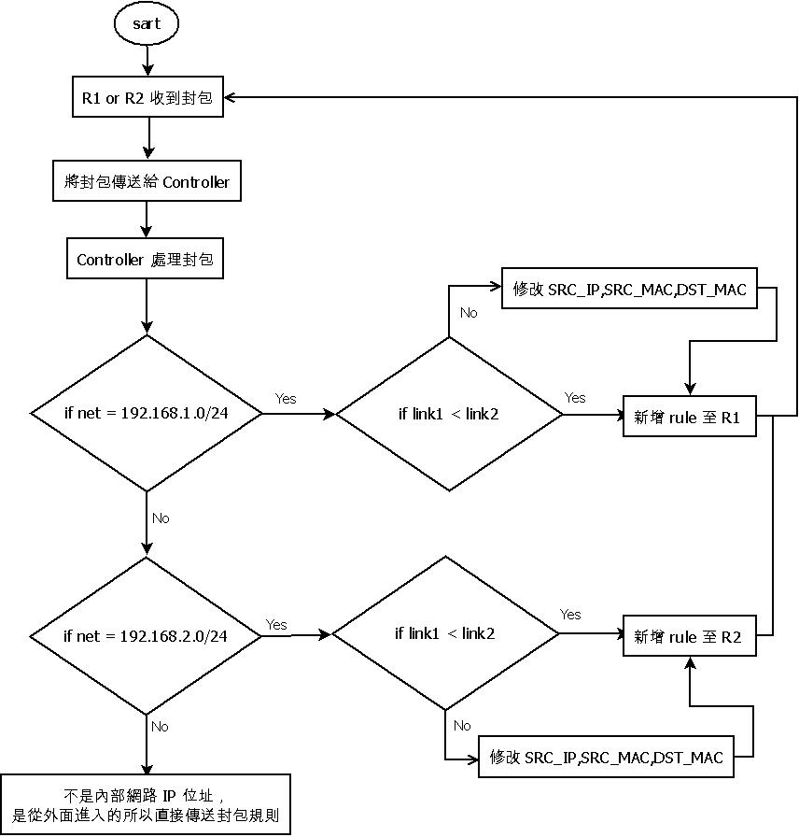
系統實作(cont.)-演算法

Slide 21
系統實作(cont.)- R1 Flow tables
Tables 0
Priority | Match | Action
500 | Eth_type=0x0800, ipv4_src=192.168.1.2 eth_src=00:05:5D:0B:44:31 | ipv4_src=192.168.1.3 eth_src=00:22:B0:03:D0:4B, eth_dst=00:d0:41:cb:7b:e9, Output:1
1 | any | NORMAL
Packet_In
Tables 1
Priority | Match | Action
100 | Eth_type=0x0800, ipv4_src=192.168.1.2 eth_src=00:05:5D:0B:44:31
1 | any | NORMAL
Packet_In

Slide 22
系統實作(cont.)- R2 Flow tables
Tables 0
Priority | Match | Action
500 | Eth_type=0x0800, ipv4_src=192.168.2.2 eth_src=68:05:CA:16:CB:D4 | ipv4_src=192.168.2.3 eth_src=78:44:76:A7:0E:06, eth_dst= Output:1
1 | any | NORMAL
Packet_In
Tables 1
Priority | Match | Action
100 | Eth_type=0x0800, ipv4_src=192.168.2.2 eth_src=68:05:CA:16:CB:D4
1 | any | NORMAL
Packet_In

Slide 23
系統實作(cont.)-硬體規格
Controller
CentOS 6.4 x64
Ryu 3.6
OpenFlow v1.2
R1(Chunghwa) and R2(FarEasTone)
CentOS 6.4 x64
Open vSwitch 1.11.0
SAPIDO
10/100 Mbps (MB-1112)
Ver2.0.28
Switch
HP 1410-24G Switch
PC1~3
Windows 7
Gigabit Ethernet

Slide 24
效能量測
指標
Throughput(iperf)
Packet loss rate(iperf)

Slide 25
效能量測(cont.)-實驗架構
二台路由器
Client: Windows 7
Server: FreeBSD 9.0
Controller : CentOS 6.4
R1(Chunghwa):CentOS 6.4
R2(FarEasTone):CentOS 6.4

Slide 26
效能量測(cont.)-Throughput
圖表
縱軸：Throughput(kbps)
橫軸：Time(sec)
紅色：interface 1
藍色：interface 2

Slide 27
效能量測(cont.)-Packet loss rate
圖表
縱軸：Packet loss rate(%)
橫軸：Packet Size(bytes)
紅色：interface 1
藍色：interface 2

Slide 28
結論
提供一個中小企業都能自動化使用負載平衡，無需讓網路管理者來手動設定，減少額外的成本(例如：人力)。
提出使用 OpenFlow 概念實作出一個具有動態路由負載平衡功能。
實作環境無需整個網路環境都使用 OpenFlow 。

Slide 29
未來展望
R1 and R2 中間多加一條 link，如果判斷 R1 這個路由器對外 Link(s) 超過一定的流量時，可以將部分封包導向 R2 對外 Link(s)上，繼續運作。

Slide 30
參考文獻
[1] OpenFlow Switch Speciﬁcation Version 1.2 , Dec. 5, 2011
[2] A.S. Sairam, G. Barua, “Load Balancing Inbound Trafﬁc in Multihomed Stub Autonomous Systems,” Jan. 2009.
[3] A.S. Sairam, G. Barua, “Distributed Route Control Schemes to Load Balance Incoming Trafﬁc in Multihomed Stub Networks,” Jan. 2010.
[4] H. Long, Y. Shen, M. Guo, F. Tang, “LABERIO: Dynamic load-balanced routing in OpenFlow-enabled networks,” Mar. 2013.
[5] 義守大學斷網事件,[http://www.nownews.com/n/2013/01/03/345630]

Slide 31
Demonstration

